Slide 1




KHTN 8
DA VÀ ĐIỀU HÒA THÂN NHIỆT Ở NGƯỜI
GIẢI MÃ Ô CHỮ
Chọn 1 ô chữ, tham gia trả lời câu hỏi để điền vào ô chữ, hoàn tất 8 câu hỏi để tìm ra từ khóa của ô chữ.
Câu trả lời đúng +1đ
Từ khóa đúng +3đ

Slide 2




Giải mã ô chữ
t
h
a
n
n
h
i
e
t
d
i
e
u
h
o
a
c
o
l
a
i
d
e
n
t
o
a
n
n
h
i
e
t
t
h
a
n
k
i
n
h
b
i
e
u
b
i
c
a
m
l
a
n
h

Slide 3












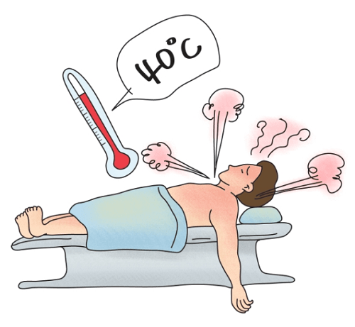
Câu số 1
Nhiệt độ cơ thể gọi là gì?
Đây là gì?
t
h
â
n
n
h
i
ệ
t

Slide 4
Câu số 2
Da là cơ quan đóng vai trò quan trọng nhất trong ___ thân nhiệt.
Đây là gì?
đ
i
ề
u
h
ò
a

Slide 5
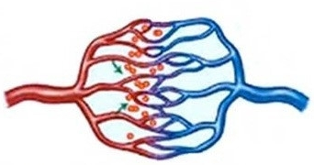
Câu số 3
Khi trời lạnh mao mạch sẽ___
Đây là gì?
c
o
l
ạ
i

Slide 6
Câu số 4
Khi trời nóng, đi ngoài đường không nên mặc áo màu gì?
Đây là gì?
đ
e
n

Slide 7
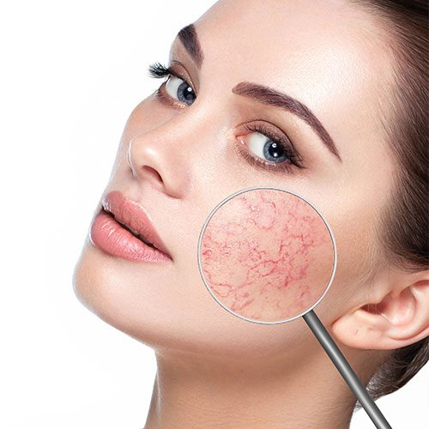
Câu số 5
Khi lao động nặng, mao mạch ở da dãn giúp ____ nhanh.
Đây là gì?
t
ỏ
a
n
h
i
ệ
t

Slide 8
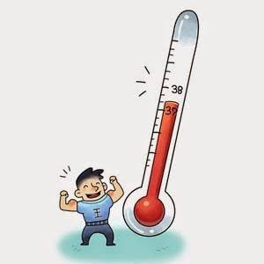
Câu số 6
Thân nhiệt duy trì ổn định nhờ cơ chế điều hòa thân nhiệt được thực hiện bởi da và ___
Đây là gì?
t
h
ầ
n
k
i
n
h

Slide 9
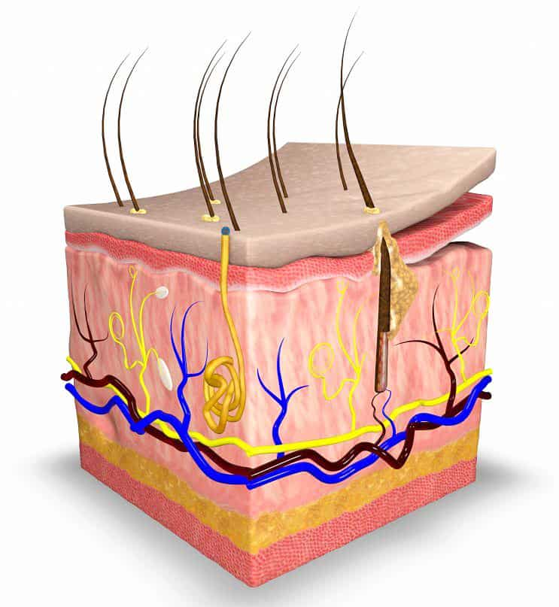
Câu số 7
Da gồm ba lớp là lớp bì, lớp mỡ dưới da và lớp ___
Đây là gì?
b
i
ể
u
b
ì

Slide 10
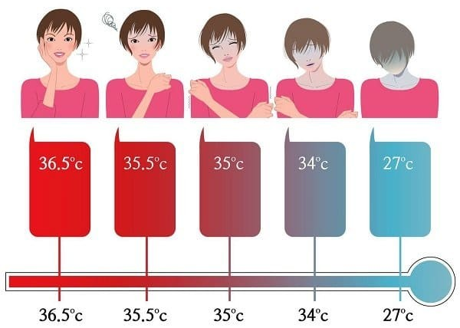
Câu số 8
Thân nhiệt giảm sẽ làm ta bị___
Đây là gì?
c
ả
m
l
ạ
n
h

Slide 11

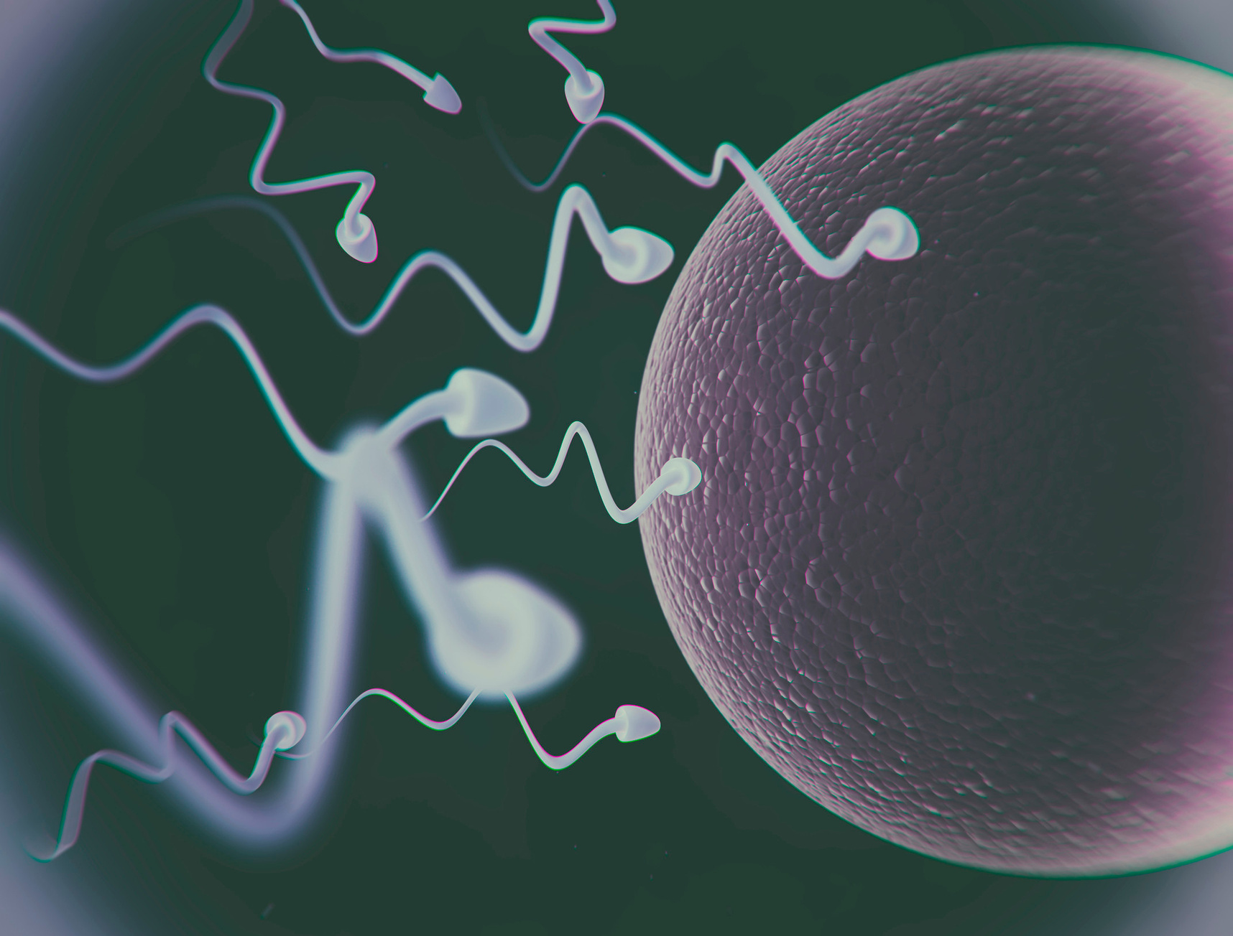
Bài 40
SINH SẢN
Ở NGƯỜI

Slide 12
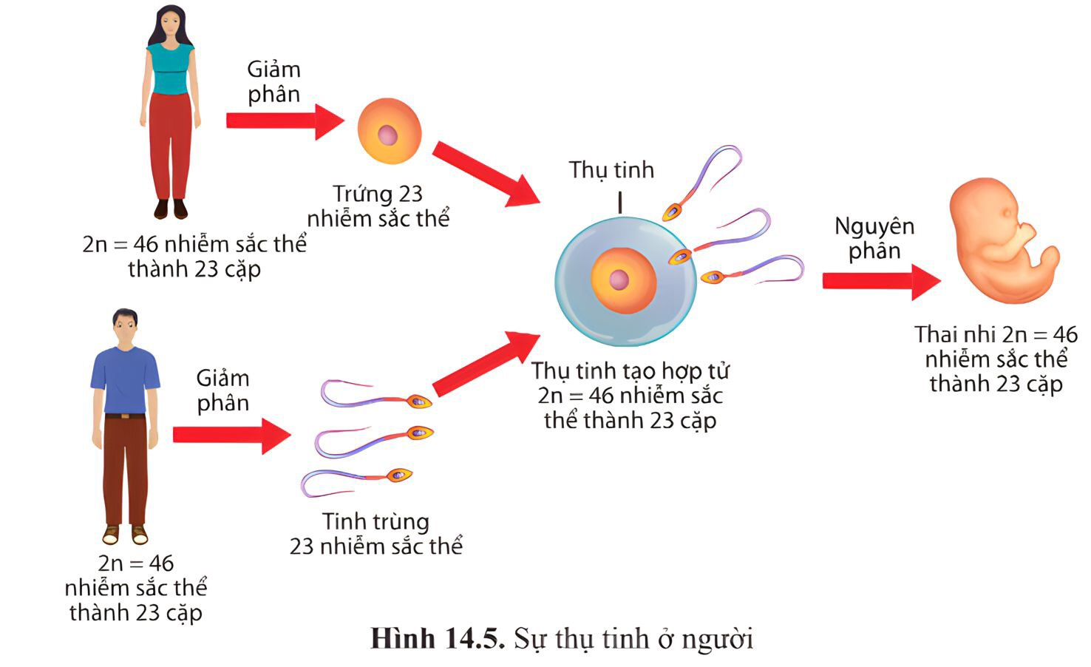
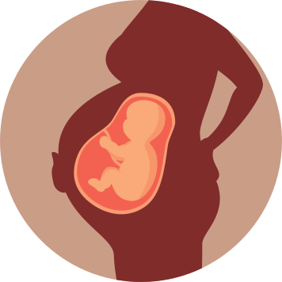
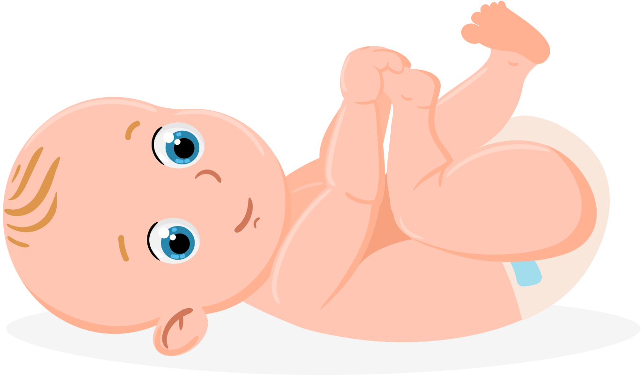
Để duy trì nòi giống, mọi sinh vật đều trải qua quá trình sinh sản. Ở người, cơ quan và hệ cơ quan nào đảm nhận vai trò sinh sản?

Slide 13

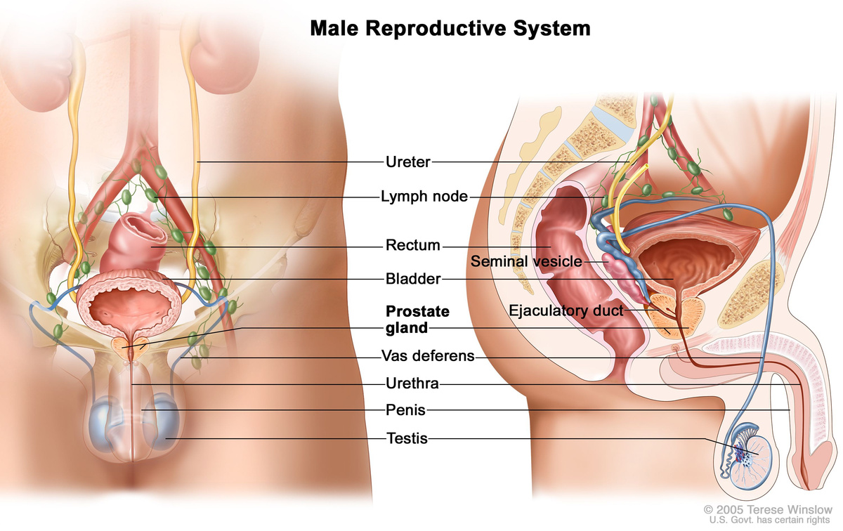
I. HỆ SINH DỤC
1. Cơ quan sinh dục nam
Quan sát, kể tên và trình bày chức năng của các cơ quan trong hệ sinh dục nam
TÚI TINH
• Dự trữ tinh trùng
• Tiết một ít dịch.
ỐNG DẪN TINH
Vận chuyển tinh trùng đến túi tinh
TINH HOÀN
Sản xuất tinh trùng và hormone sinh dục nam
TUYẾN TIỀN LIỆT
Tiết dịch màu trắng hòa lẫn với tinh trùng tử túi tỉnh phóng ra tạo thành tinh dịch
DƯƠNG VẬT
Có niệu đạo vừa là đường dẫn nước tiểu vừa là đường dẫn tinh
TUYẾN HÀNH
Tiết dịch nhờn có tác dụng rửa niệu đạo và làm giảm tính acid của dịch âm đạo, đảm bảo sự sống sót của tinh trùng
MÀO TINH HOÀN
Nơi tỉnh trùng phát triển toàn diện

Slide 14
I. HỆ SINH DỤC
1. Cơ quan sinh dục nam
Hệ sinh dục nam có chức năng sản xuất tinh trùng và tiết hormone sinh dục nam (testosterone)
TÚI TINH
• Dự trữ tinh trùng
• Tiết một ít dịch.
ỐNG DẪN TINH
Vận chuyển tinh trùng đến túi tinh
TINH HOÀN
Sản xuất tinh trùng và hormone sinh dục nam
TUYẾN TIỀN LIỆT
Tiết dịch màu trắng hòa lẫn với tinh trùng tử túi tỉnh phóng ra tạo thành tinh dịch
DƯƠNG VẬT
Có niệu đạo vừa là đường dẫn nước tiểu vừa là đường dẫn tinh
TUYẾN HÀNH
Tiết dịch nhờn có tác dụng rửa niệu đạo và làm giảm tính acid của dịch âm đạo, đảm bảo sự sống sót của tinh trùng
MÀO TINH HOÀN
Nơi tỉnh trùng phát triển toàn diện

Slide 15

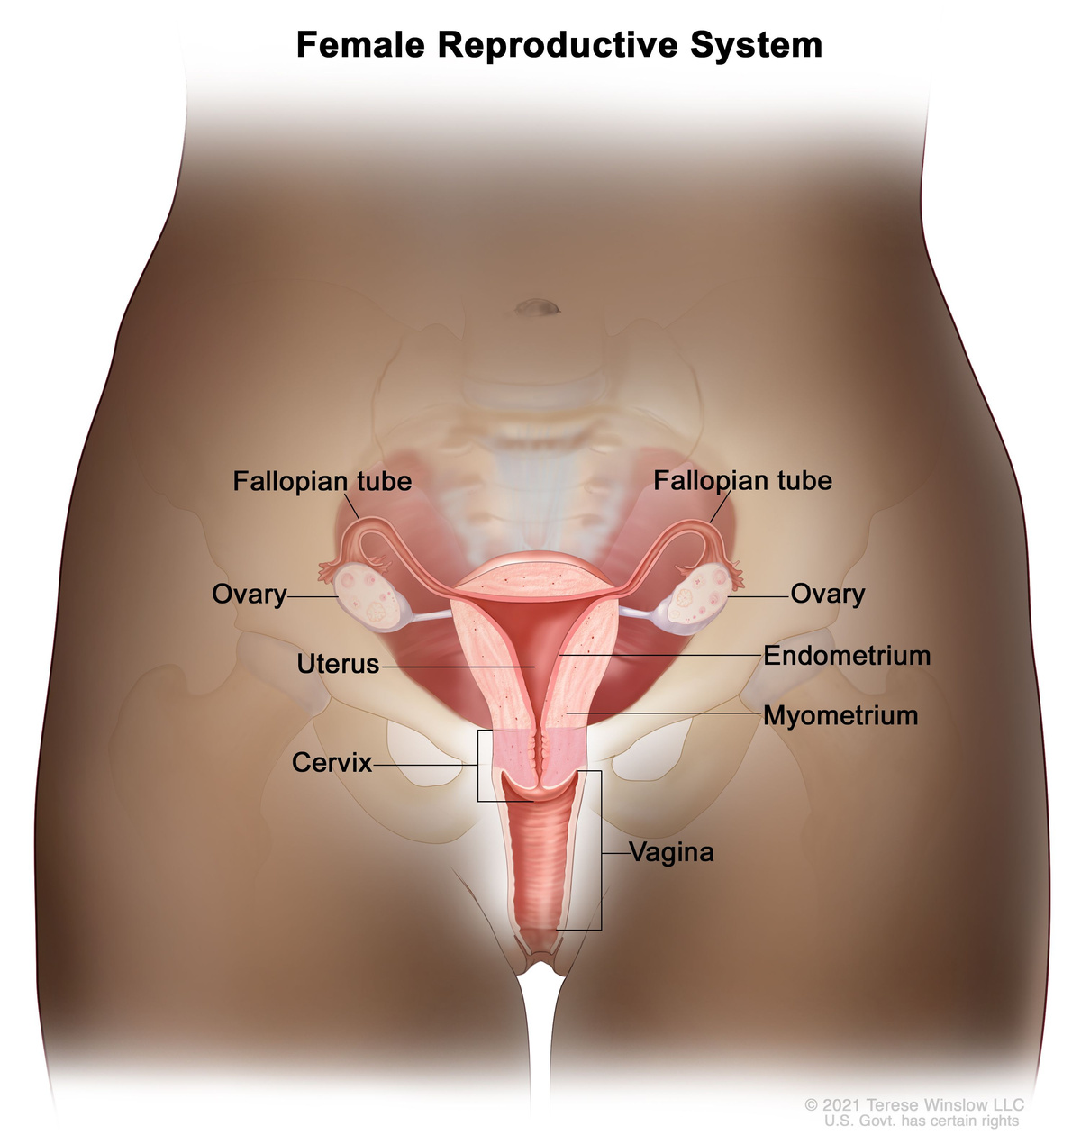
I. HỆ SINH DỤC
2. Cơ quan sinh dục nữ
Quan sát hình, kể tên và trình bày chức năng của các cơ quan trong hệ sinh dục nữ
BUỒNG TRỨNG
Sản xuất trứng và tiết hormone sinh dục nữ
ỐNG DẪN TRỨNG
• Đón trứng
• Là nơi diễn ra sự thụ tinh
• Vận chuyển trứng hoặc hợp tử xuống tử cung
ÂM ĐẠO
• Có tuyến tiết ra chất nhờn mang tính acid giúp giảm ma sát và ngăn chặn vi khuẩn xâm nhập
• Tiếp nhận tinh trùng.
• Là đường ra của trẻ khi sinh
TỬ CUNG
• Tiếp nhận trứng hoặc hợp tử.
• Nuôi dưỡng phôi thai
ÂM HỘ
Bảo vệ cơ quan sinh dục

Slide 16
I. HỆ SINH DỤC
2. Cơ quan sinh dục nữ
Hệ sinh dục nữ có chức năng sản xuất trứng, tiết hormone sinh dục nữ và là nơi diễn ra quá trình thụ tinh, phát triển phôi thai
BUỒNG TRỨNG
Sản xuất trứng và tiết hormone sinh dục nữ
ỐNG DẪN TRỨNG
• Đón trứng
• Là nơi diễn ra sự thụ tinh
• Vận chuyển trứng hoặc hợp tử xuống tử cung
ÂM ĐẠO
• Có tuyến tiết ra chất nhờn mang tính acid giúp giảm ma sát và ngăn chặn vi khuẩn xâm nhập
• Tiếp nhận tinh trùng.
• Là đường ra của trẻ khi sinh
TỬ CUNG
• Tiếp nhận trứng hoặc hợp tử.
• Nuôi dưỡng phôi thai
ÂM HỘ
Bảo vệ cơ quan sinh dục

Slide 17


I. HỆ SINH DỤC
Tinh hoàn nằm trong bìu có thuận lợi gì cho việc sản sinh tinh trùng?
Nhiệt độ thích hợp cho việc sản sinh tinh trùng là khoảng 33 – 34°C, tinh hoàn nằm trong bìu (ngoài ổ bụng) sẽ có điều kiện nhiệt độ phù hợp cho việc sản sinh tinh trùng.

Slide 18
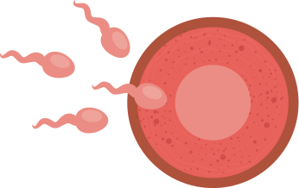
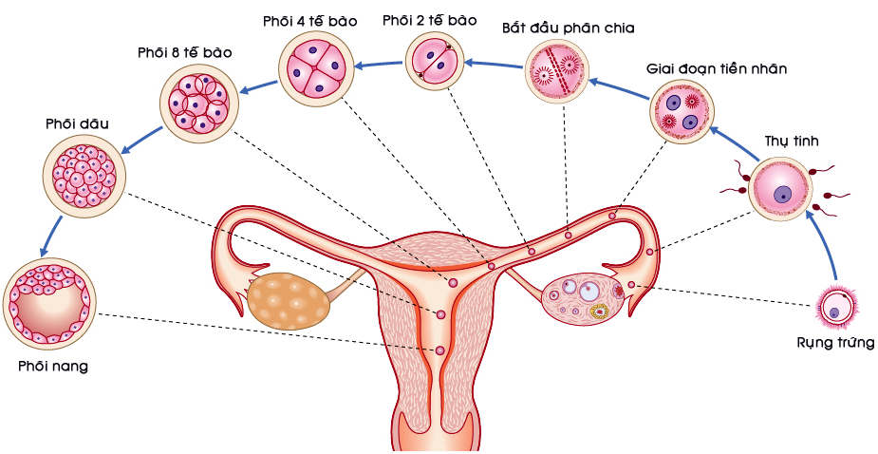

II. THỤ TINH VÀ THỤ THAI
1. Thụ tinh
Quan sát hình và cho biết chiều di chuyển của hợp tử sau khi quá trình thụ tinh xảy ra
SỰ THỤ TINH
SỰ THỤ THAI

Slide 19
II. THỤ TINH VÀ THỤ THAI
1. Thụ tinh
Quan sát hình và cho biết sự thụ tinh xảy ra ở đâu? Thai nhi được nuôi dưỡng ở đâu?
SỰ THỤ TINH
SỰ THỤ THAI

Slide 20
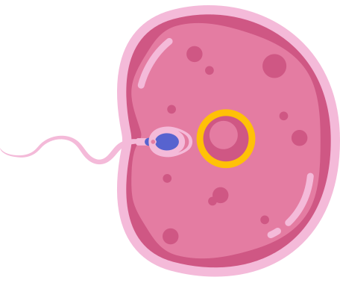
II. THỤ TINH VÀ THỤ THAI
1. Thụ tinh
Khi tinh dịch được phóng vào âm đạo, tinh trùng di chuyển đến tử cung, rồi đến ống dẫn trứng. Tại đây, nếu tinh trùng gặp trứng vào thời điểm thích hợp, sẽ xảy ra hiện tượng thụ tinh
SỰ THỤ TINH
SỰ THỤ THAI

Slide 21
II. THỤ TINH VÀ THỤ THAI
2. Thụ thai
Em hãy phân biệt thụ tinh và thụ thai.
Đáp án

Slide 22
II. THỤ TINH VÀ THỤ THAI
2. Thụ thai
Thụ tinh là quá trình tinh trùng kết hợp với trứng tạo thành hợp tử, quá trình này thường diễn ra ở vị trí 1/3 ống dẫn trứng (về phía buồng trứng). Hợp tử hình thành di chuyển đến tử cung, vừa di chuyển vừa phân chia tạo thành phôi.
SỰ THỤ TINH
Phôi bám vào lớp niêm mạc tử cung dày, xốp và chứa nhiều mạch máu để làm tổ phát triển thành thai. Hiện tượng đó gọi là sự thụ thai.
SỰ THỤ THAI

Slide 23

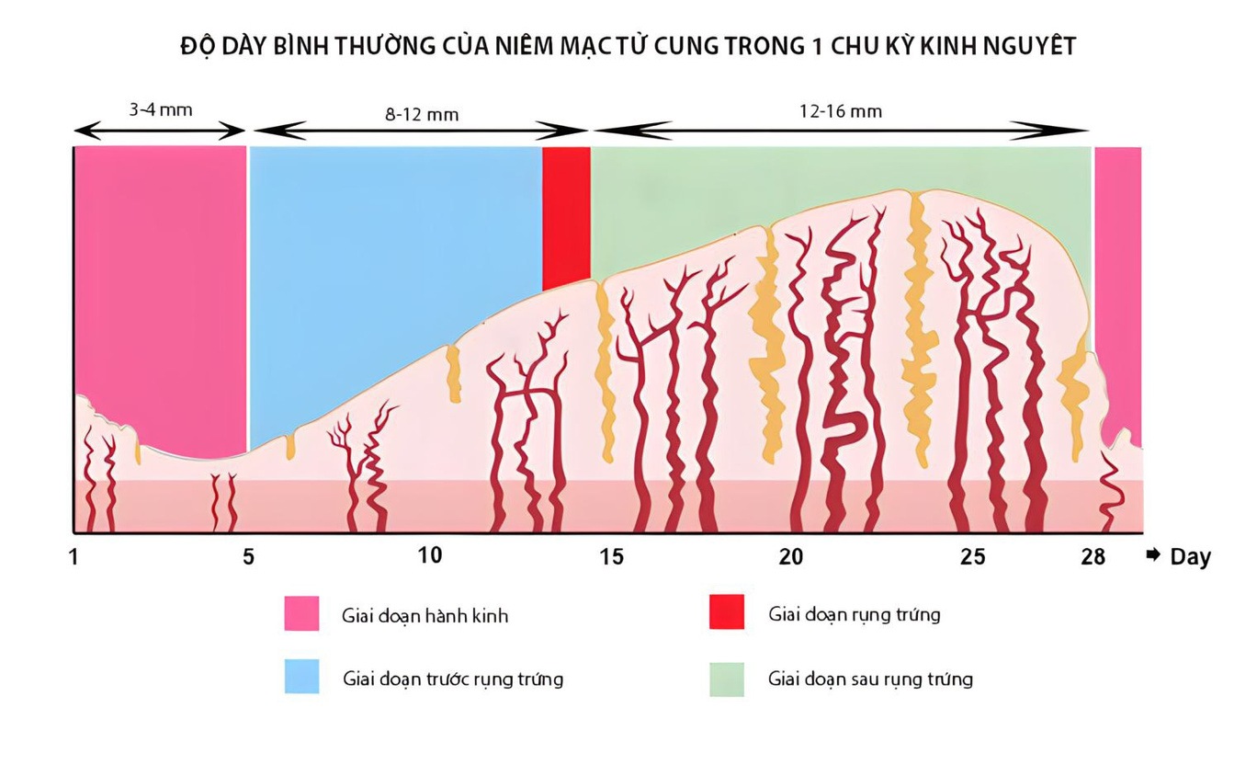
III. HIỆN TƯỢNG KINH NGUYỆT VÀ CÁC BIỆN PHÁP TRÁNH THAI
1. Hiện tượng kinh nguyệt
Quan sát hình và giải thích hiện tượng kinh nguyệt

Slide 24
III. HIỆN TƯỢNG KINH NGUYỆT VÀ CÁC BIỆN PHÁP TRÁNH THAI
1. Hiện tượng kinh nguyệt
Mô tả sự thay đổi độ dày niêm mạc tử cung trong chu kì kinh nguyệt
Hiện tượng kinh nguyệt: Nếu trứng rụng mà không được thụ tinh thì sau khoảng 14 ngày kể từ khi rụng trứng, lượng hormone do buồng trứng tiết ra bị giảm đi. Vì vậy, lớp niêm mạc tử cung bong ra, thoát ra ngoài cùng máu và dịch nhầy nhờ sự co bóp của tử cung gọi là hiện tượng kinh nguyệt.

Slide 25
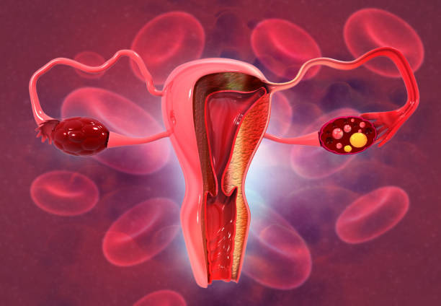
III. HIỆN TƯỢNG KINH NGUYỆT VÀ CÁC BIỆN PHÁP TRÁNH THAI
1. Hiện tượng kinh nguyệt
Sau khi trứng rụng mà không được thụ tinh, lượng hormone do buồng trứng tiết ra bị giảm đi. Vì vậy, lớp niêm mạc tử cung bong ra, thoát ra ngoài cùng máu và dịch nhầy nhờ sự co bóp của tử cung gọi là hiện tượng kinh nguyệt

Slide 26

III. HIỆN TƯỢNG KINH NGUYỆT VÀ CÁC BIỆN PHÁP TRÁNH THAI
1. Hiện tượng kinh nguyệt
Hiện tượng kinh nguyệt xảy ra theo chu kì và bắt đầu ở giai đoạn dậy thì. Độ dài chu kì kinh nguyệt của mỗi người là khác nhau, thông thường khoảng 28 – 32 ngày.

Slide 27
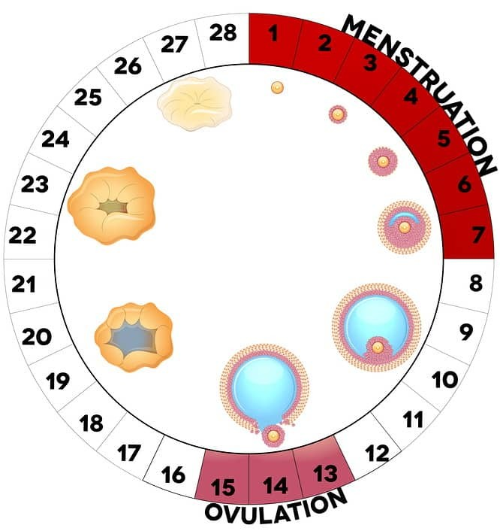
III. HIỆN TƯỢNG KINH NGUYỆT VÀ CÁC BIỆN PHÁP TRÁNH THAI
1. Hiện tượng kinh nguyệt
Dựa vào thông tin trong ình, em hãy mô tả sự thay đổi độ dày niêm mạc tử cung trong chu kì kinh nguyệt. Theo em, sự thay đổi này có ý nghĩa gì?

Slide 28
III. HIỆN TƯỢNG KINH NGUYỆT VÀ CÁC BIỆN PHÁP TRÁNH THAI
1. Hiện tượng kinh nguyệt
- Sự thay đổi độ dày niêm mạc tử cung trong chu kì kinh nguyệt: + Ở giai đoạn bắt đầu chu kì kinh nguyệt (khoảng ngày 1 đến ngày 5 của chu kì), lớp niêm mạc tử cung bị bong ra → lớp niêm mạc tử cung mỏng dần. + Ở giai đoạn tiếp theo (khoảng ngày 6 đến ngày 28 của chu kì), lớp niêm mạc của tử cung phát triển dày lên dần → lớp niêm mạc tử cung dày nhất vào cuối của chu kì. - Ý nghĩa của sự thay đổi độ dày niêm mạc tử cung trong chu kì kinh nguyệt: Niêm mạc tử cung có vai trò quan trọng khi thụ thai, vì đây là nơi làm tổ của trứng sau khi đã thụ tinh. Niêm mạc tử cung quá dày hoặc mỏng quá cũng là yếu tố bất lợi cho sự làm tổ và phát triển của phôi thai. Do đó, sự thay đổi độ dày niêm mạc tử cung trong chu kì kinh nguyệt đảm bảo niêm mạc có độ dày thích hợp (không quá mỏng cũng không quá dày) cho sự làm tổ và phát triển của phôi thai. Trong đó, sự tăng độ dày niêm mạc sau giai đoạn hành kinh tạo cho niêm mạc tử cung chứa đầy chất dinh dưỡng, sẵn sàng cung cấp cho trứng được thụ tinh khi di chuyển vào làm tổ trong buồng tử cung.

Slide 29

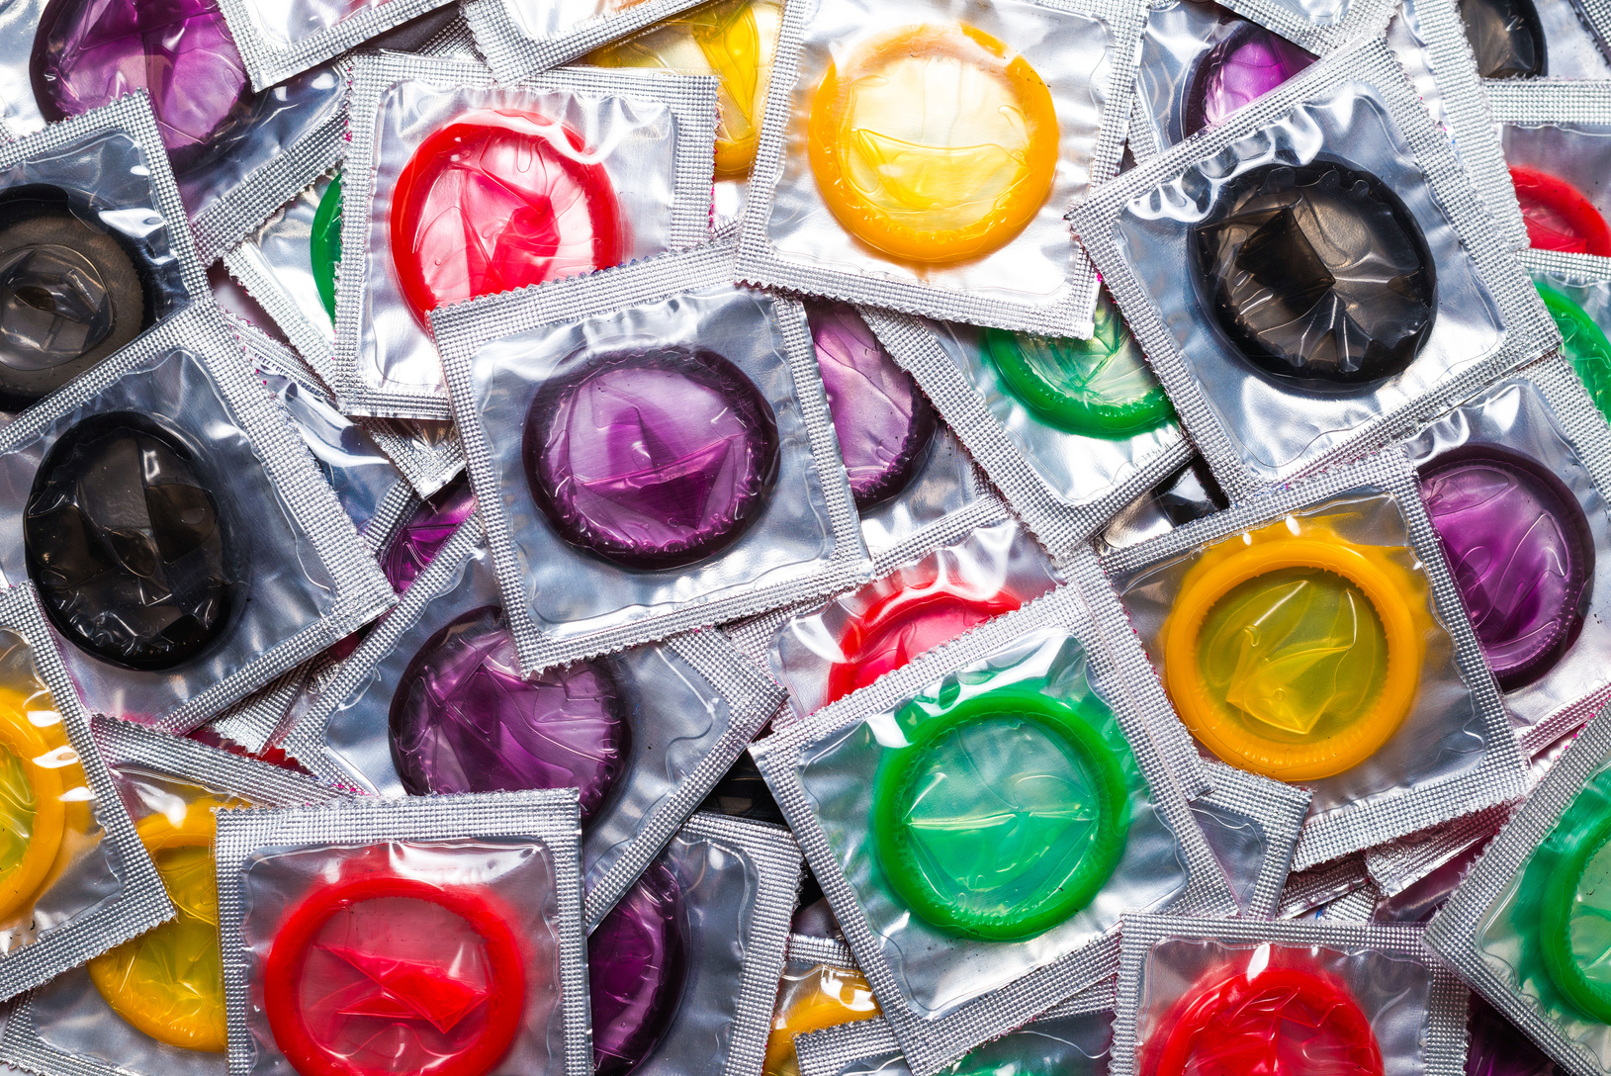
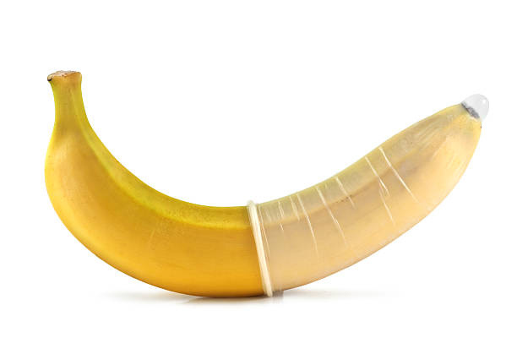
III. HIỆN TƯỢNG KINH NGUYỆT VÀ CÁC BIỆN PHÁP TRÁNH THAI
2. Các biện pháp tránh thai
Mang thai ngoài ý muốn, đặc biệt là ở lứa tuổi vị thành niên sẽ gặp rất nhiều nguy cơ như tỉ lệ sinh non và sẩy thai cao; sinh con bị sót nhau, bang huyết, nhiễm khuẩn; sinh non;… Mang thai và sinh con ở tuổi vị thành niên còn ảnh hưởng đến học tập, cơ hội phát triển của bản thân,…
Sử dụng bao cao su vừa có hiệu quả tránh thai cao, vừa phòng được hầu hết bệnh lây truyền qua đường tình dục

Slide 30
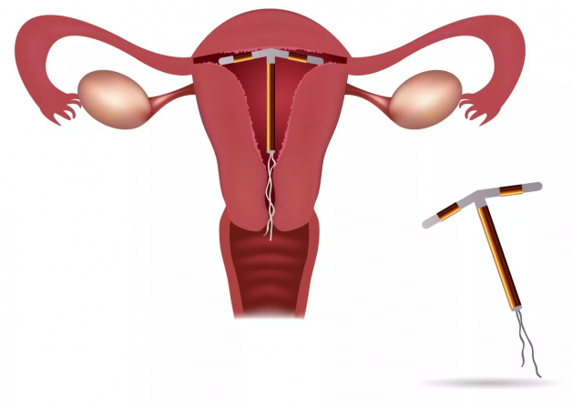
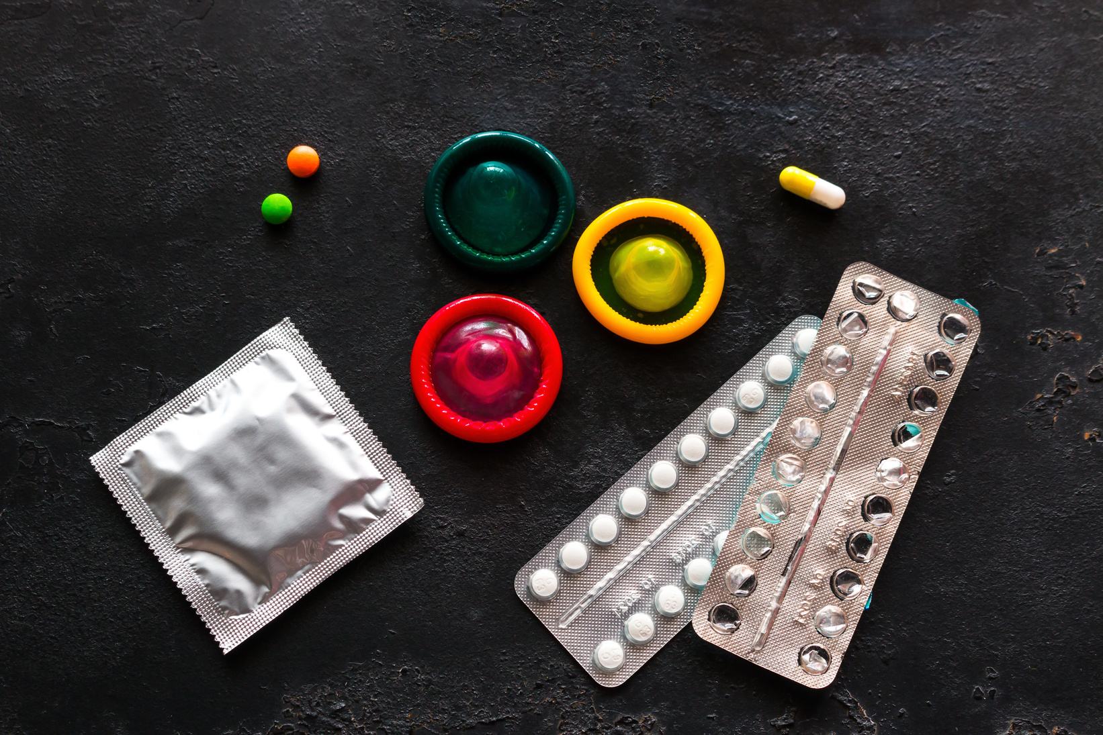
III. HIỆN TƯỢNG KINH NGUYỆT VÀ CÁC BIỆN PHÁP TRÁNH THAI
2. Các biện pháp tránh thai
Mang thai ngoài ý muốn, đặc biệt là ở lứa tuổi vị thành niên sẽ gặp rất nhiều nguy cơ như tỉ lệ sinh non và sẩy thai cao; sinh con bị sót nhau, bang huyết, nhiễm khuẩn; sinh non;… Mang thai và sinh con ở tuổi vị thành niên còn ảnh hưởng đến học tập, cơ hội phát triển của bản thân,…
Ngoài ra, còn có nhiều biện pháp tránh thai có hiệu quả cao như thuốc viên tránh thai hàng ngày, thuốc tiêm tránh thai, que cấy tránh thai,...

Slide 31
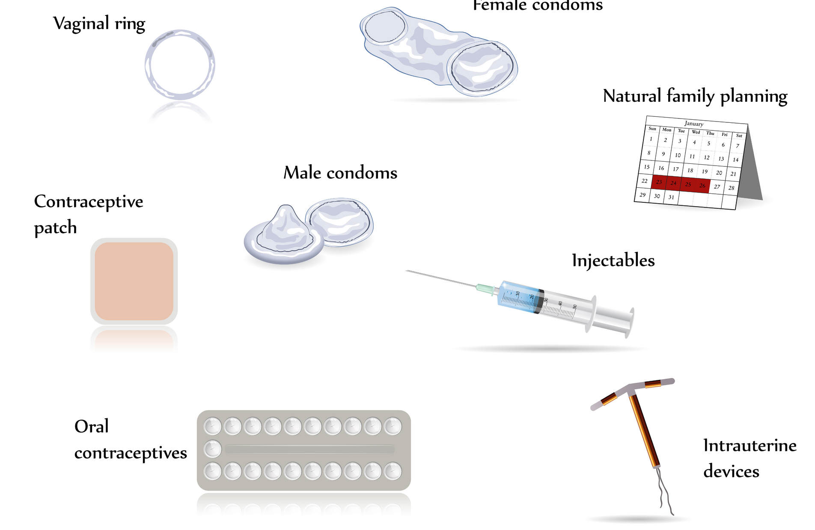
III. HIỆN TƯỢNG KINH NGUYỆT VÀ CÁC BIỆN PHÁP TRÁNH THAI
2. Các biện pháp tránh thai
Cần sử dụng các biện pháp tránh thai trong những trường hợp nào? Tại sao?
Cần sử dụng biện pháp tránh thai trong trường hợp có quan hệ tình dục nhưng không muốn mang thai, không muốn bị lây bệnh qua đường sinh dục (sử dụng bao cao su).
Các biện pháp này giúp nữ giới tránh được việc mang thai ngoài ý muốn và nhiễm các bệnh lây truyền qua đường sinh dục.

Slide 32
III. HIỆN TƯỢNG KINH NGUYỆT VÀ CÁC BIỆN PHÁP TRÁNH THAI
2. Các biện pháp tránh thai
Nêu các biện pháp tránh thai và tác dụng của mỗi biện pháp đó theo mẫu sau:
BIỆN PHÁP TRÁNH THAI | TÁC DỤNG
Sử dụng thuốc tránh thai hằng ngày | ?
Sử dụng thuốc tránh thai khẩn cấp | ?
Sử dụng bao cao su | ?
? | ?

Slide 33
III. HIỆN TƯỢNG KINH NGUYỆT VÀ CÁC BIỆN PHÁP TRÁNH THAI
2. Các biện pháp tránh thai
BIỆN PHÁP TRÁNH THAI | TÁC DỤNG
Sử dụng thuốc tránh thai hằng ngày | Ngăn cản quá trình rụng trứng
Sử dụng thuốc tránh thai khẩn cấp | Ngăn không cho phôi làm tổ ở tử cung
Sử dụng bao cao su | Ngăn không cho tinh trùng gặp trứng
Sử dụng que cấy tránh thai | Ngăn cản quá trình rụng trứng
Sử dụng dụng cụ tử cung (vòng tránh thai) | Ngăn không cho phôi làm tổ ở tử cung

Slide 34
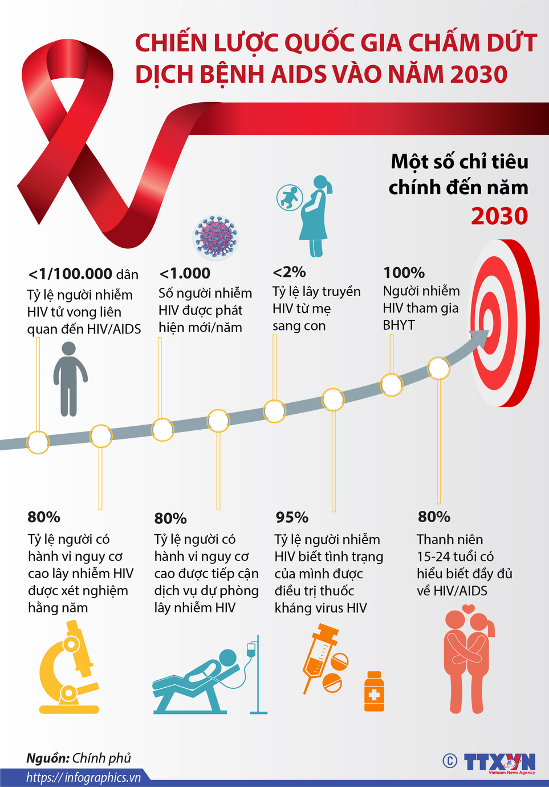

IV. MỘT SỐ BỆNH LÂY TRUYỀN QUA ĐƯỜNG SINH DỤC VÀ BẢO VỆ SỨC KHỎE VỊ THÀNH NIÊN
1. Một số bệnh lây truyền qua đường sinh dục
Bệnh lây truyền qua đường sinh dục là bệnh lây từ người này sang người khác qua quan hệ tình dục không an toàn. Bệnh do vi khuẩn, virus, nấm hoặc kí sinh trùng gây nên như HIV/AIDS, bệnh lậu, giang mai, sùi mào gà, viêm gan B,...

Slide 35
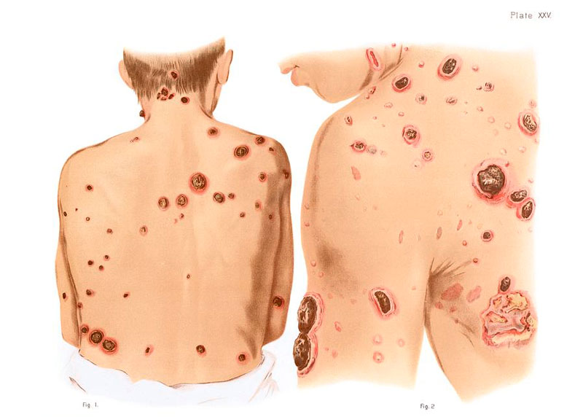
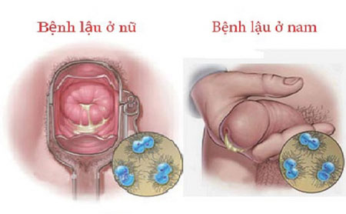
IV. MỘT SỐ BỆNH LÂY TRUYỀN QUA ĐƯỜNG SINH DỤC VÀ BẢO VỆ SỨC KHỎE VỊ THÀNH NIÊN
1. Một số bệnh lây truyền qua đường sinh dục
- Ví dụ bệnh lây truyền qua đường sinh dục như: HIV/AIDS, bệnh lậu, giang mai, sùi mào gà, viêm gan B,…
- Cách phòng tránh bệnh lây truyền qua đường sinh dục: Cần quan hệ tình dục an toàn, sử dụng bao cao su khi quan hệ tình dục, tiêm vaccine phòng bệnh, khám phụ khoa định kì, không dùng chung các vật dụng dính máu hoặc dịch cơ thể và đến ngay cơ sở y tế khi có dấu hiệu bất thường ở cơ quan sinh dục.

Slide 36
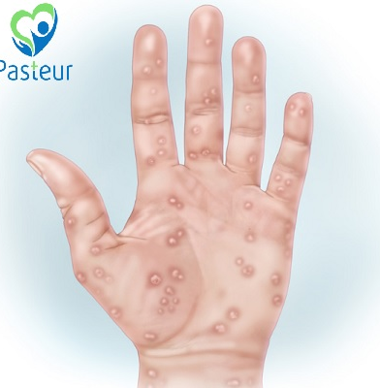
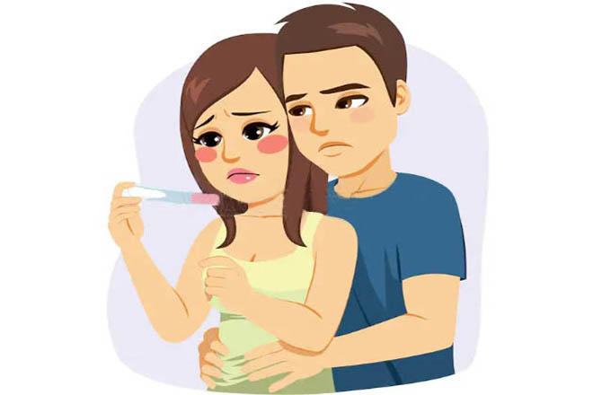
IV. MỘT SỐ BỆNH LÂY TRUYỀN QUA ĐƯỜNG SINH DỤC VÀ BẢO VỆ SỨC KHỎE VỊ THÀNH NIÊN
1. Một số bệnh lây truyền qua đường sinh dục
Các bệnh lây qua đường sinh dục có thể gây ra hậu quả gì?
Các bệnh lây truyền qua đường sinh dục có thể gây ra những hậu quả nghiêm trọng về sức khoẻ cho người mắc bệnh như:
-Tổn thương các cơ quan trong cơ thể
-Vô sinh
-Suy giảm miễn dịch,...

Slide 37



IV. MỘT SỐ BỆNH LÂY TRUYỀN QUA ĐƯỜNG SINH DỤC VÀ BẢO VỆ SỨC KHỎE VỊ THÀNH NIÊN
1. Một số bệnh lây truyền qua đường sinh dục
Từ những hiểu biết về các bệnh lây qua đường sinh dục, em hãy đề xuất các biện pháp phòng chống các bệnh đó.
Không dùng chung các vật dụng cá nhân như bàn chải đánh răng, khăn tắm,...
Tiêm phòng vaccine như viêm gan B, ung thư cổ tử cung..., sử dụng bao cao su khi quan hệ tình dục.
Thuỷ chung một vợ một chồng, không quan hệ tình dục với người mắc bệnh.

Slide 38


IV. MỘT SỐ BỆNH LÂY TRUYỀN QUA ĐƯỜNG SINH DỤC VÀ BẢO VỆ SỨC KHỎE VỊ THÀNH NIÊN
1. Một số bệnh lây truyền qua đường sinh dục
Tìm hiểu thông tin về sức khỏe sinh sản từ nguồn kiến thức đáng tin cậy giúp vị thành niên chủ động, có quyết định và hành vi đúng về sức khỏe sinh sản
Nâng cao sức khỏe, vệ sinh cá nhân và cơ quan sinh dục đúng cách, sinh hoạt điều độ, tập thể dục thường xuyên, chế độ dinh dưỡng hợp lí giúp nâng cao sức đề kháng cho cơ thể

Slide 39

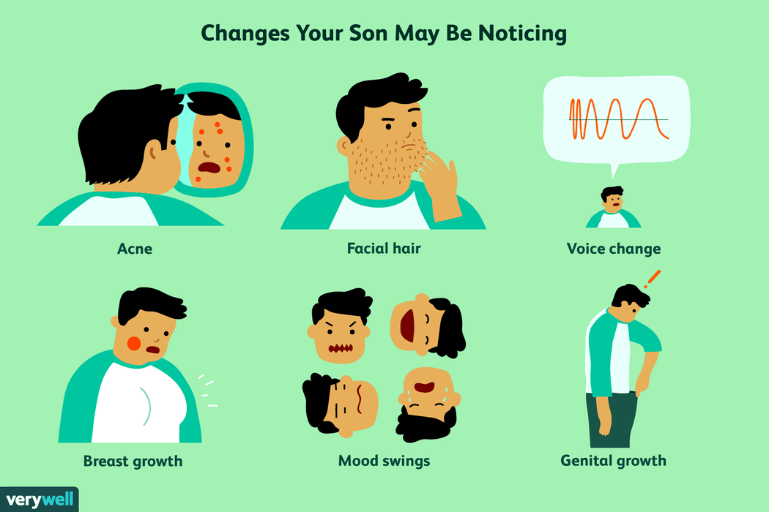
IV. MỘT SỐ BỆNH LÂY TRUYỀN QUA ĐƯỜNG SINH DỤC VÀ BẢO VỆ SỨC KHỎE VỊ THÀNH NIÊN
2. Bảo vệ sức khỏe sinh sản vị thành niên
Theo Tổ chức Y tế thế giới, vị thành niên là những người ở độ tuổi 10 – 19 tuổi. Trong độ tuổi này, dậy thì là giai đoạn có sự thay đổi lớn về thể chất, sinh lí và tâm lí, đánh dấu sự chuyển tiếp từ trẻ em thành người trưởng thành, bắt đầu có khả năng sinh sản

Slide 40
IV. MỘT SỐ BỆNH LÂY TRUYỀN QUA ĐƯỜNG SINH DỤC VÀ BẢO VỆ SỨC KHỎE VỊ THÀNH NIÊN
2. Bảo vệ sức khỏe sinh sản vị thành niên
Bảo vệ sức khỏe sinh sản vị thành niên có ý nghĩa gì?
Bảo vệ sức khoẻ sinh sản vị thành niên giúp trẻ vị thành niên có hệ sinh dục khoẻ mạnh, không mắc các bệnh đường sinh dục, không mang thai ngoài ý muốn,... Từ đó, trẻ có sức khoẻ tốt, tập trung học tập để có được tương lai tốt đẹp hơn

Slide 41

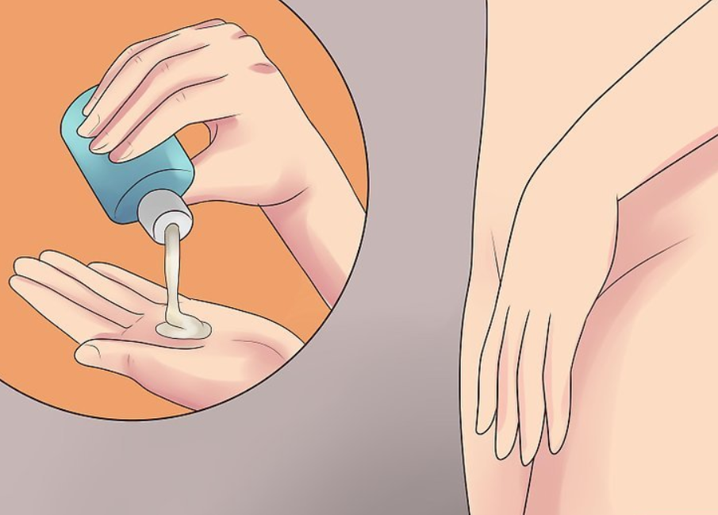

IV. MỘT SỐ BỆNH LÂY TRUYỀN QUA ĐƯỜNG SINH DỤC VÀ BẢO VỆ SỨC KHỎE VỊ THÀNH NIÊN
2. Bảo vệ sức khỏe sinh sản vị thành niên
Em có thể vận dụng những kiến thức về sinh sản để bảo vệ sức khỏe bản thân như thế nào?
Vận dụng những kiến thức về sinh sản để bảo vệ bản thân: – Vệ sinh hệ sinh dục hằng ngày để tránh viêm nhiễm. - Biết cách phòng tránh các bệnh lây truyền qua đường sinh dục. - Biết các biện pháp tránh thai và tác dụng của mỗi biện pháp, sử dụng trong trường hợp cần thiết

Slide 42
IV. MỘT SỐ BỆNH LÂY TRUYỀN QUA ĐƯỜNG SINH DỤC VÀ BẢO VỆ SỨC KHỎE VỊ THÀNH NIÊN
2. Bảo vệ sức khỏe sinh sản vị thành niên
Tiến hành điều tra trong trường học hiểu biết của các bạn về sức khỏe sinh sản vị thành niên theo mẫu điều tra Bảng 40.2.
Nội dung điều tra | Có | Không
Biết về cấu tạo và chức năng của cơ quan sinh dục | ? | ?
Biết việc nạo, phá thai ảnh hưởng xấu đến sức khỏe sinh sản | ? | ?
Biết các biện pháp phòng ngừa xâm hại tình dục | ? | ?
Biết về các biện pháp tránh thai ngoài ý muốn | ? | ?
Biết nguyên nhân, triệu chứng, cách phòng chống bệnh lậu | ? | ?
Biết nguyên nhân, triệu chứng, cách phòng chống bệnh giang mai | ? | ?
Biết nguyên nhân, triệu chứng, cách phòng chống AIDS | ? | ?

Slide 43
IV. MỘT SỐ BỆNH LÂY TRUYỀN QUA ĐƯỜNG SINH DỤC VÀ BẢO VỆ SỨC KHỎE VỊ THÀNH NIÊN
2. Bảo vệ sức khỏe sinh sản vị thành niên
Nội dung diều tra | Có | Không
Biết về cấu tạo và chức năng của cơ quan sinh dục | 89 | 11
Biết việc nạo, phá thai ảnh hưởng xấu đến sức khỏe sinh sản | 80 | 20
Biết các biện pháp phòng ngừa xâm hại tình dục | 95 | 5
Biết về các biện pháp tránh thai ngoài ý muốn | 100 | 0
Biết nguyên nhân, triệu chứng, cách phòng chống bệnh lậu | 30 | 70
Biết nguyên nhân, triệu chứng, cách phòng chống bệnh giang mai | 20 | 80
Biết nguyên nhân, triệu chứng, cách phòng chống AIDS | 80 | 20

Slide 44
IV. MỘT SỐ BỆNH LÂY TRUYỀN QUA ĐƯỜNG SINH DỤC VÀ BẢO VỆ SỨC KHỎE VỊ THÀNH NIÊN
2. Bảo vệ sức khỏe sinh sản vị thành niên
Dựa trên kết quả điều tra, chọn ra nội dung còn nhiều bạn chưa biết để xây dựng nội dung tuyên truyền nhằm nâng cao hiểu biết về sức khỏe sinh sản vị thành niên:
Ví dụ: Nội dung tuyên truyền "Nguyên nhân, triệu chứng, cách phòng chống AIDS". • Nguyên nhân gây bệnh AIDS: - Bệnh AIDS do virus HIV gây ra. HIV là virus gây suy giảm miễn dịch ở người. - HIV lây truyền từ người này sang người khác theo 3 con đường: + Qua đường máu: Người có vết thương hở, khi tiếp xúc trực tiếp với máu hoặc dịch tiết của người bệnh có nguy cơ lây nhiễm cao. Sử dụng chung bơm kim tiêm, dung cụ xăm mình,… với người nhiễm HIV cũng khiến bệnh lây lan trong cộng đồng. + Qua đường tình dục: Quan hệ tình dục với người nhiễm HIV sẽ có nguy cơ lây bệnh cao, đặc biệt trong trường hợp không sử dụng các biện pháp bảo vệ (bao cao su). + Mẹ truyền sang con: Những người mẹ nhiễm HIV có thể truyền virus cho con qua nhau thai và qua sữa mẹ.

Slide 45
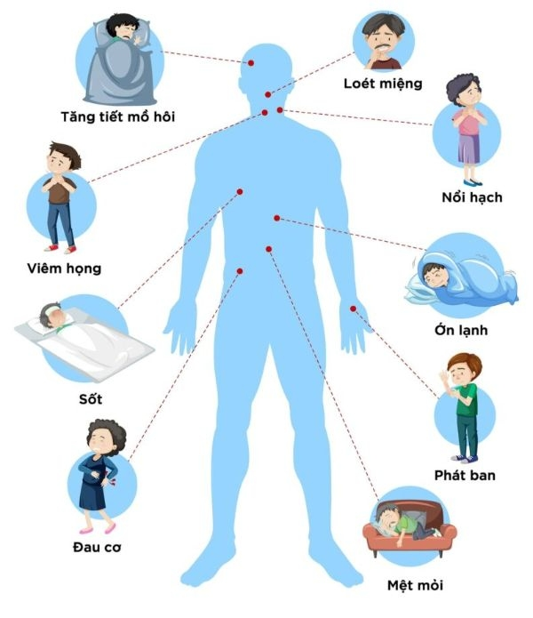
IV. MỘT SỐ BỆNH LÂY TRUYỀN QUA ĐƯỜNG SINH DỤC VÀ BẢO VỆ SỨC KHỎE VỊ THÀNH NIÊN
2. Bảo vệ sức khỏe sinh sản vị thành niên
Triệu chứng AIDS

Slide 46
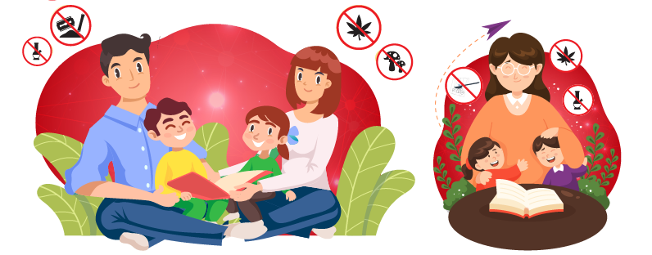
IV. MỘT SỐ BỆNH LÂY TRUYỀN QUA ĐƯỜNG SINH DỤC VÀ BẢO VỆ SỨC KHỎE VỊ THÀNH NIÊN
2. Bảo vệ sức khỏe sinh sản vị thành niên
Biện pháp phòng chống AIDS: - Tránh xa các tệ nạn xã hội như ma túy, mại dâm,… - Tiệt trùng các dụng cụ y tế khi sử dụng; không dùng chung bơm kim tiêm; chỉ nhận máu và các chế phẩm máu đã xét nghiệm HIV; không dùng chung các vật dụng như dao cạo, bàn chải đánh răng, bấm móng tay;… - Kiểm tra sức khỏe trước khi mang thai. Nếu phát hiện nhiễm HIV thì không nên mang thai. Khi mang thai mà nhiễm HIV thì khi sinh con ra cần cách li không cho con bú sữa mẹ.

Slide 47
Hệ sinh dục có chức năng sinh sản, tiết hormone sinh dục, đảm bảo duy trì nòi giống qua các thế hệ
Hệ sinh dục nữ gồm: hai buồng trứng, hai ống dẫn trứng, một tử cung (dạ con), một âm đạo và một âm hộ
Hệ sinh dục nam được cấu tạo gồm: hai tinh hoàn, hai ống dẫn tinh; hai ống phóng tinh; hai túi tinh, một tuyến tiền liệt, một tuyến hành và một dương vật
Thụ tinh là quá trình kết hợp của tinh trùng và trứng tạo thành hợp tử. Hợp tử phân chia thành phôi, phôi bám vào lớp niêm mạc tử cung để làm tổ và phát triển thành thai gọi là sự thụ thai
Hiện tượng kinh nguyệt ở nữ giới diễn ra theo chu kì khi trứng không được thụ tinh.

